Slide 1
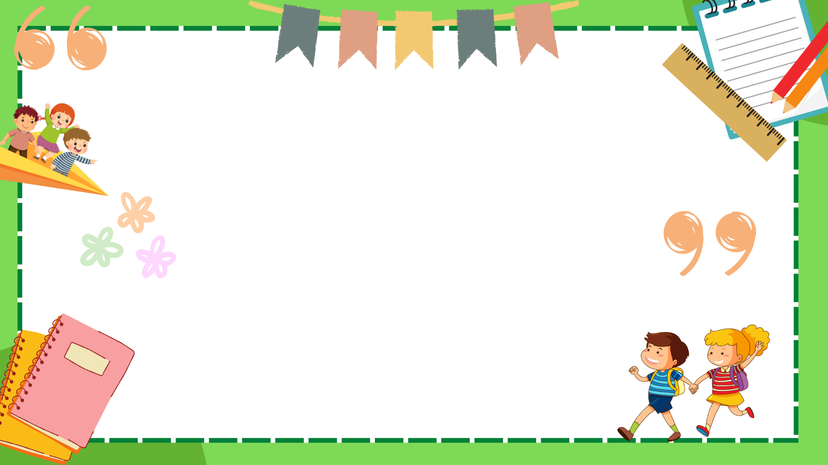

ỦY BAN NHÂN DÂN QUẬN LONG BIÊN
TRƯỜNG TIỂU HỌC ĐÔ THỊ VIỆT HƯNG
BÀI GIẢNG ĐIỆN TỬ
KHỐI 3
MÔN: TN&XH

Slide 2
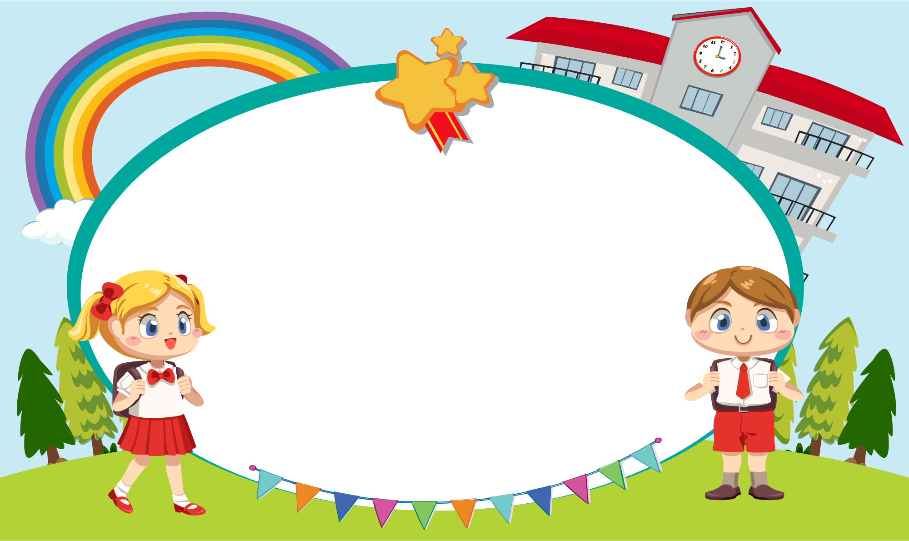

Tự nhiên và xã hội
Bài 14 - Tiết 2
Notes:
Hương Thảo – Zalo 0972115126

Slide 3

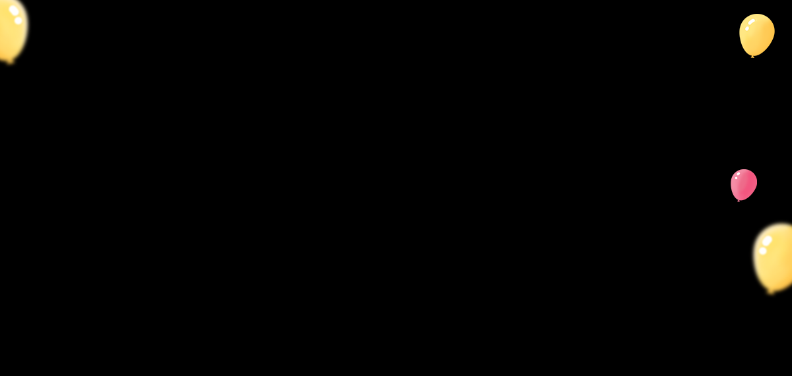


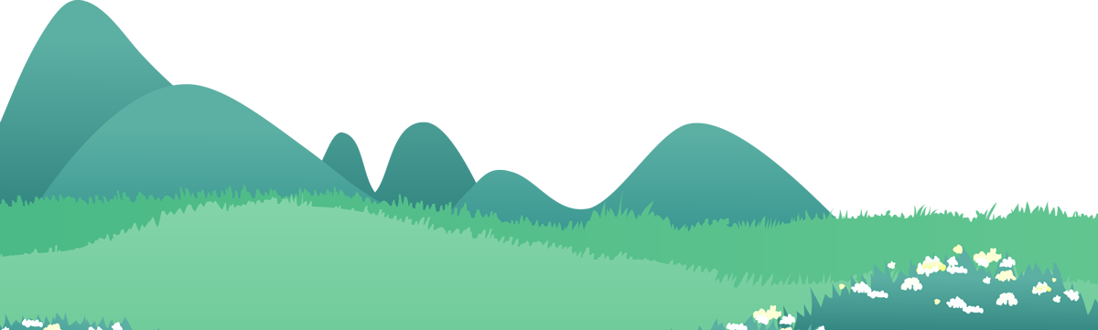
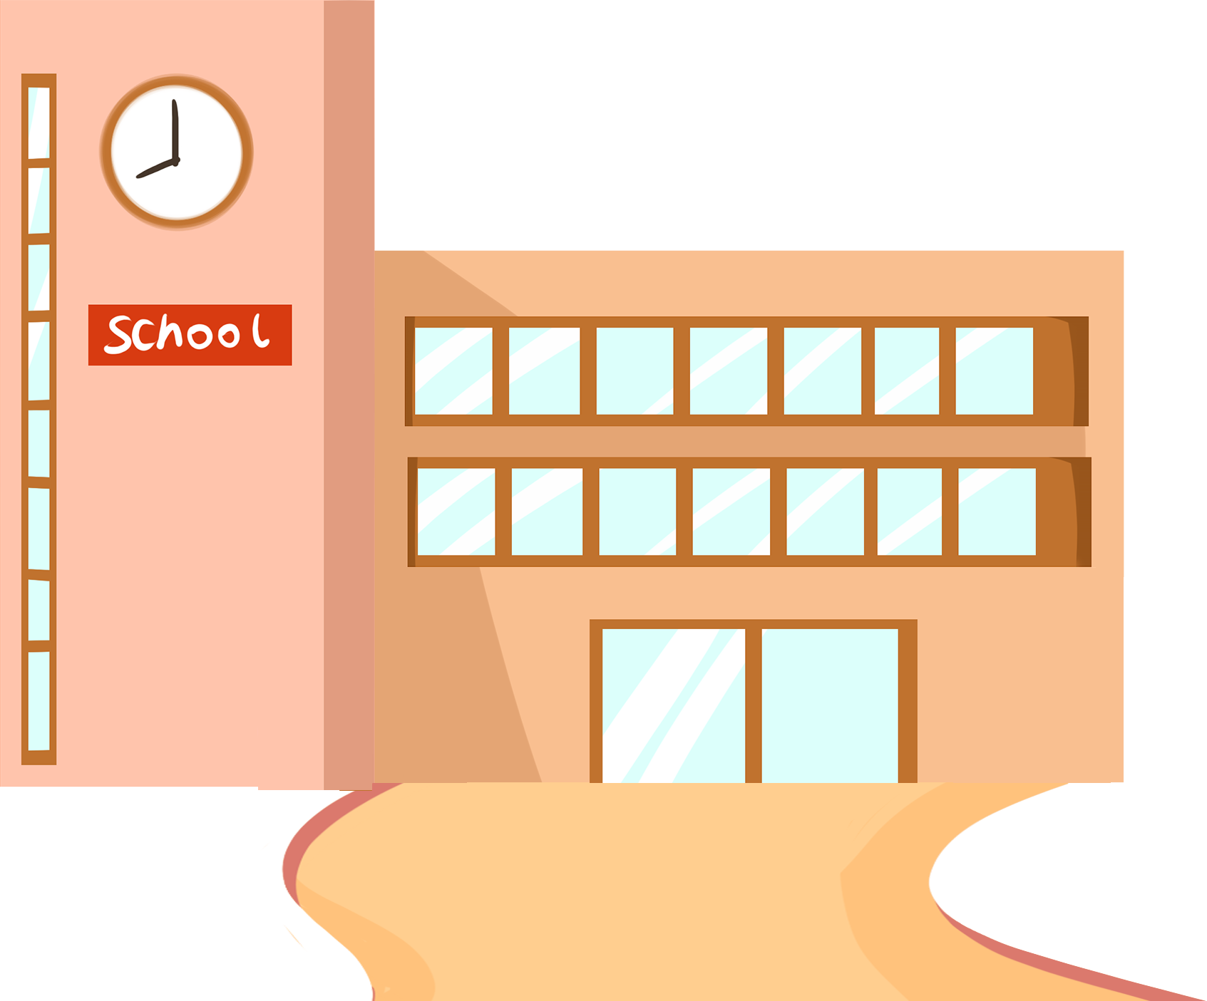
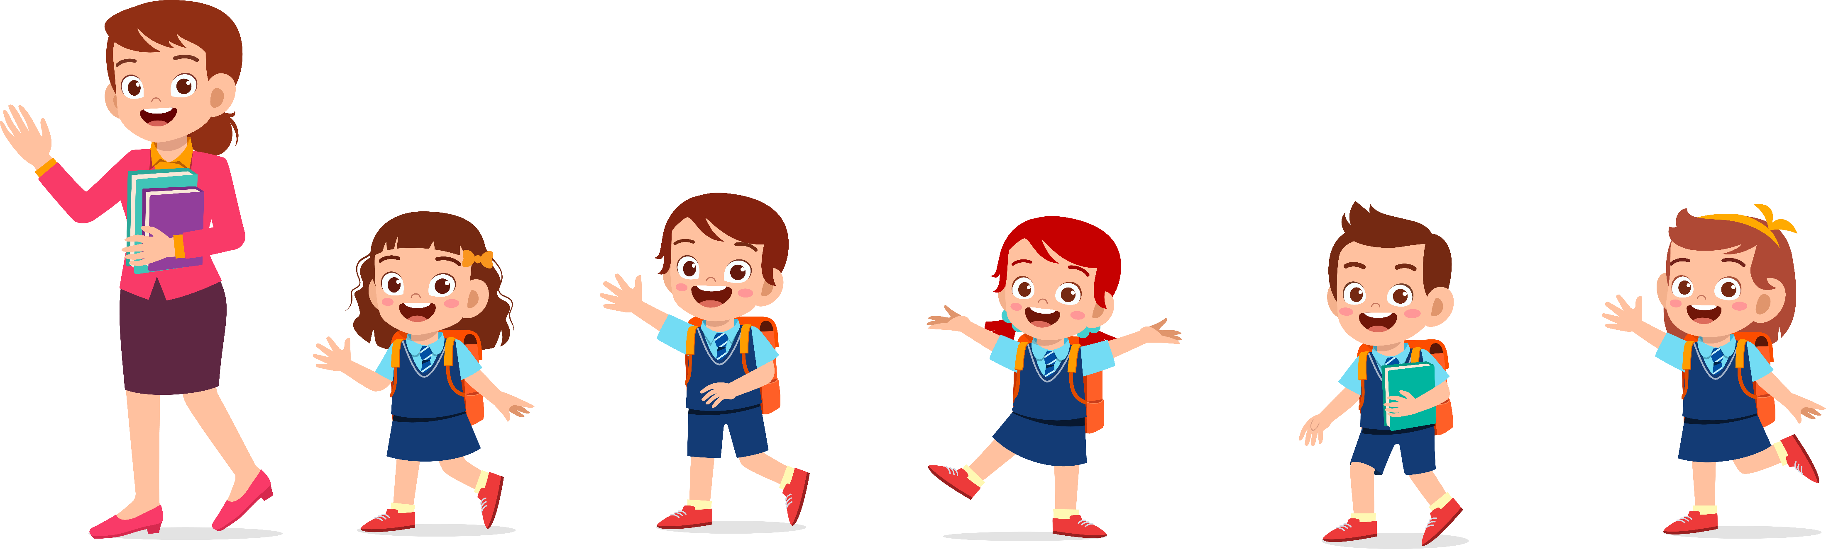

Slide 4
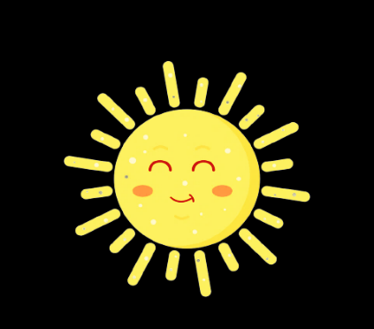
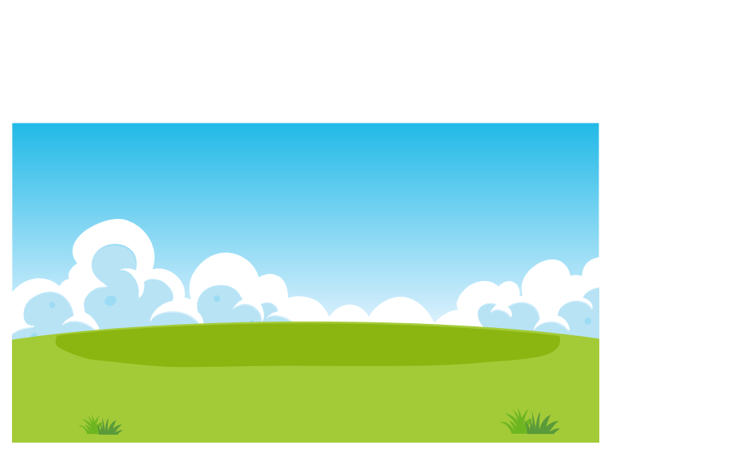
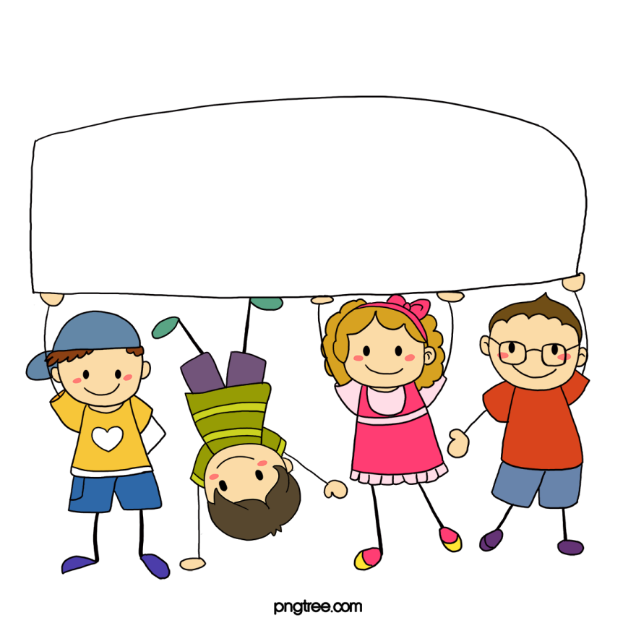

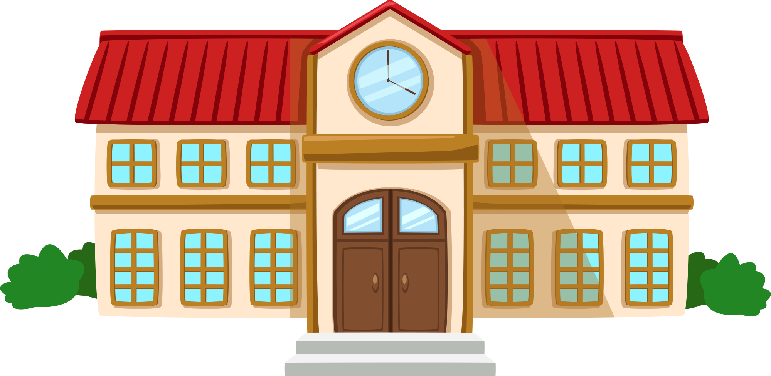
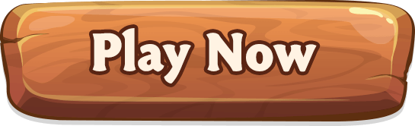

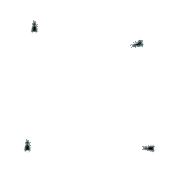
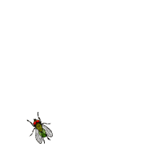
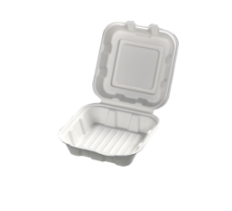
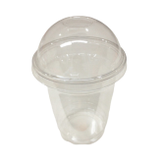
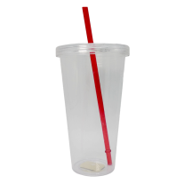
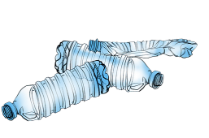
GIẢI CỨU TRƯỜNG HỌC
Trường học đang bị ô nhiễm bởi rác thải.
Em hãy giúp các bạn nhỏ dọn dẹp vệ sinh, làm sạch mái trường thân yêu bằng cách trả lời đúng các câu hỏi nhé!

Slide 5
GIẢI CỨU TRƯỜNG HỌC

Slide 6


1. Con người sử dụng thực vật và động vật để làm gì?
A. Làm lương thực, thực phẩm.
B. Làm nước hoa, tinh dầu.
C. Cả 2 đáp án trên

Slide 7
2. Đâu là việc làm giúp tiết kiệm và bảo vệ môi trường.
A. Đổ bỏ đồ ăn thừa khi không ăn hết.
B. Dùng cành, lá cây khô để ủ phân
C. Dùng nhiều giấy khi đi vệ sinh

Slide 8
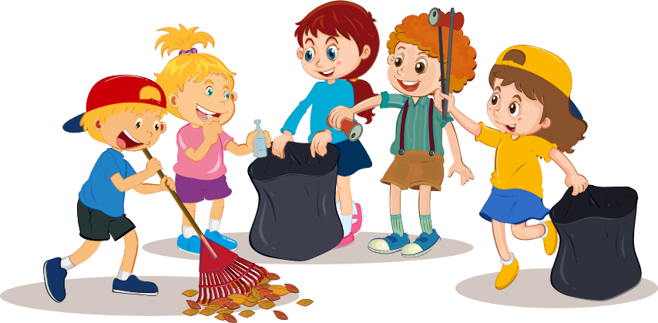
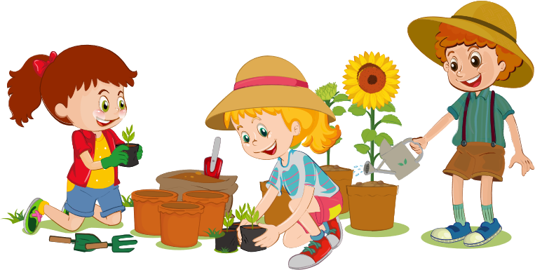
Nêu một việc làm em đã làm giúp tiết kiệm và bảo vệ môi trường từ thực vật và động vật?

Slide 9
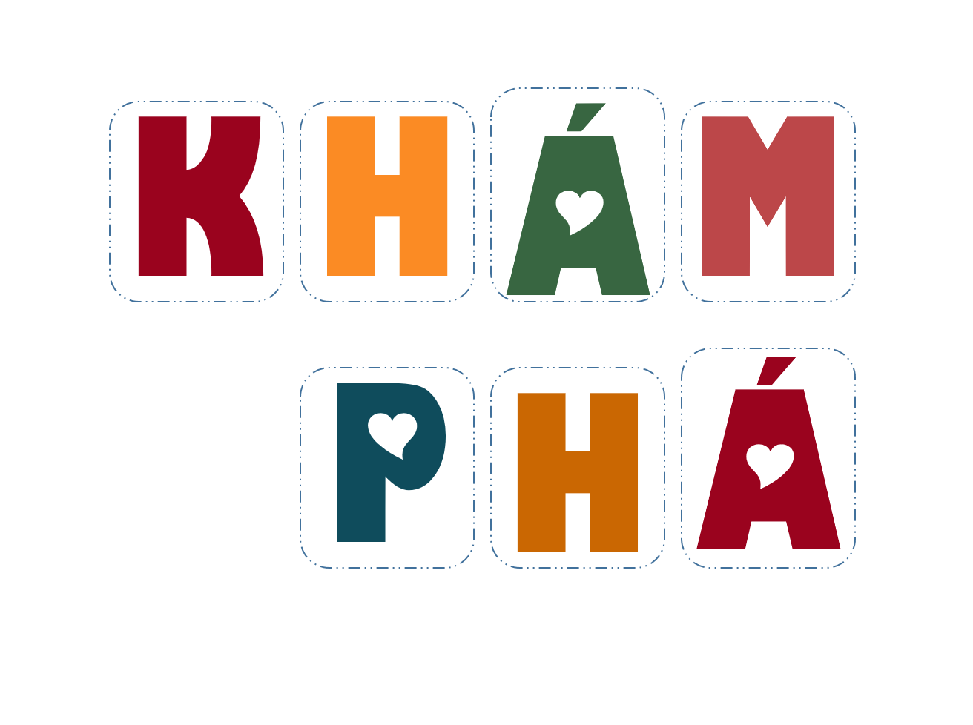

Slide 10

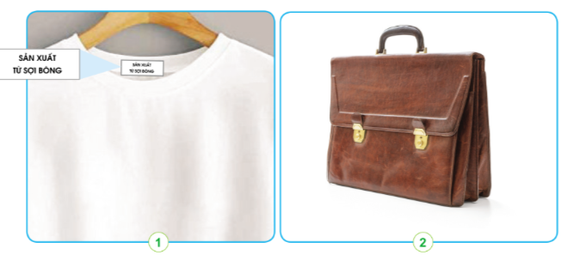
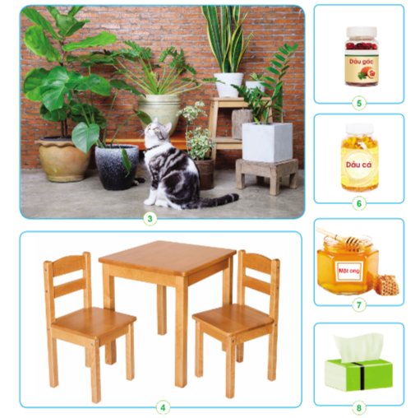
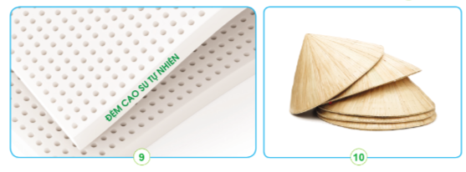
Thực vật và động vật được con người sử dụng vào những việc gì trong các hình sau đây?

Slide 11
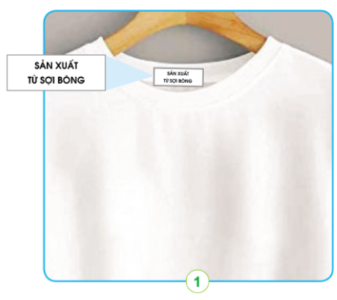
Cây bông --> quả bông dùng để SX sợi bông, dệt vải.

Slide 12
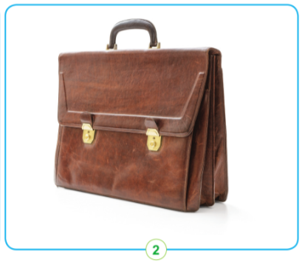
Da động vật (da bò) → dùng làm cặp da.

Slide 13
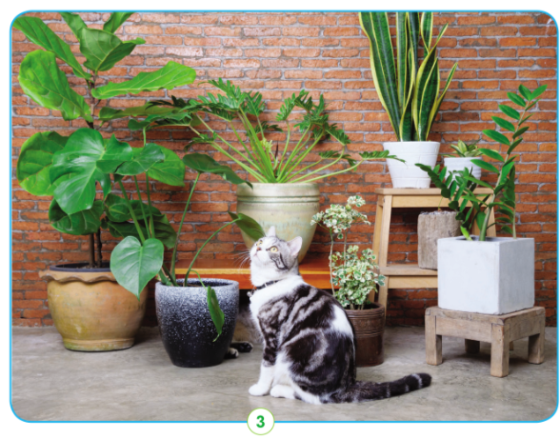
Cật nuôi (chó mèo,..), nhiều cây có hoa, lá đẹp → thú cưng, cây cảnh trang trí nhà cửa.

Slide 14
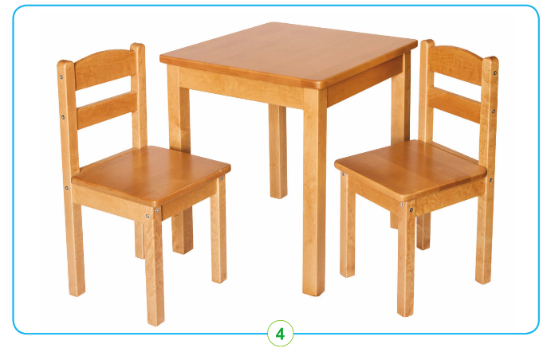
Cây lấy gỗ → thân gỗ làm bàn ghế.

Slide 15
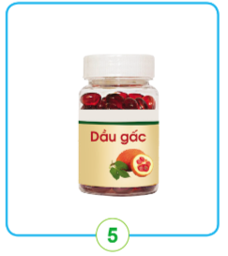
Cây gấc (quả gấc) → dùng SX dầu gấc.

Slide 16
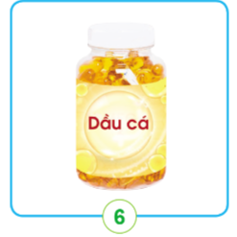
Cá → gan cá được dùng để SX dầu gan cá.

Slide 17
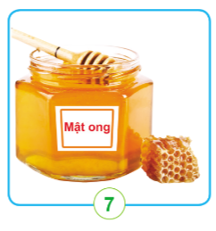
Ong mật → mật ong.

Slide 18
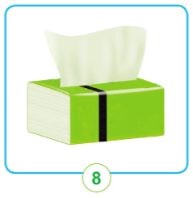
Thân gỗ của thực vật → làm khăn giấy.

Slide 19
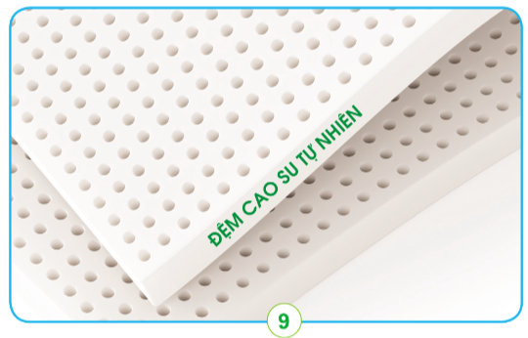
Cây cao su → mủ cao su để SX đệm.

Slide 20
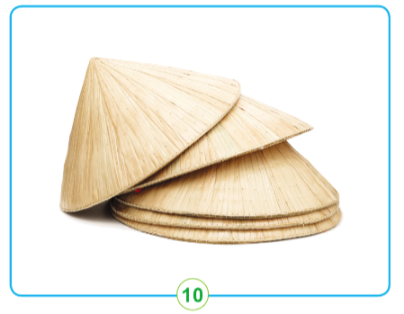
Cây lá nón → làm nón.

Slide 21
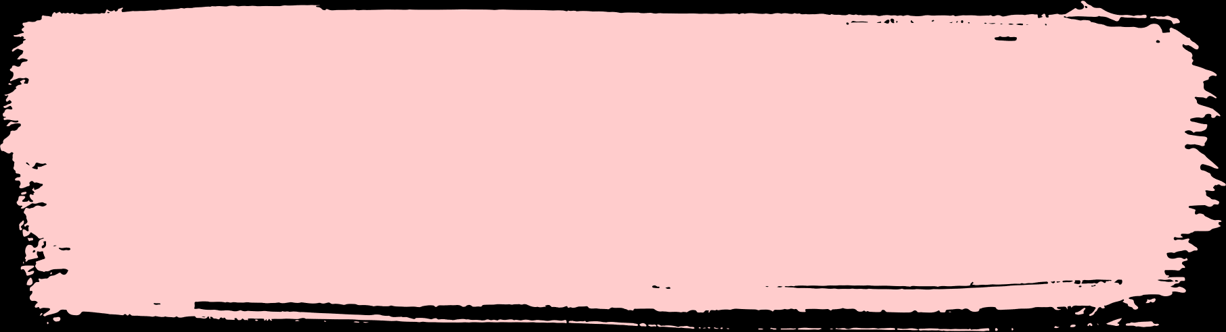
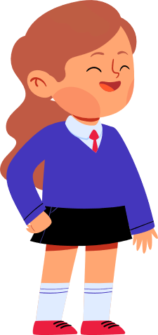
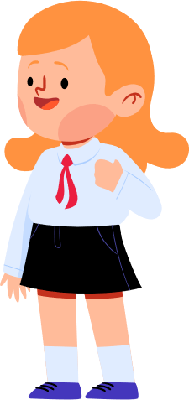
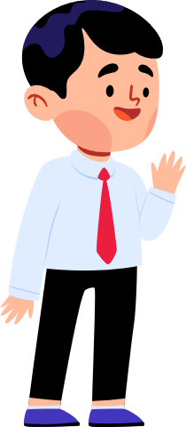
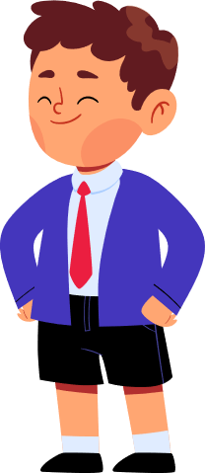
Ở địa phương em, thực vật và động vật thường được sử dụng để làm gì?
Thảo luận nhóm 4

Slide 22
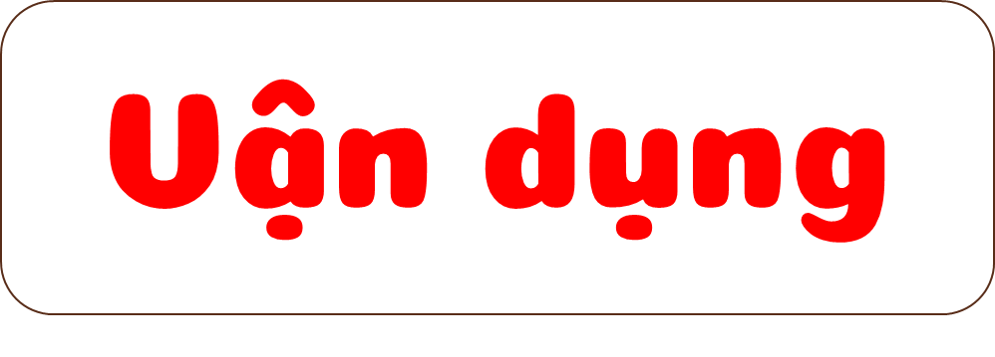

Slide 23
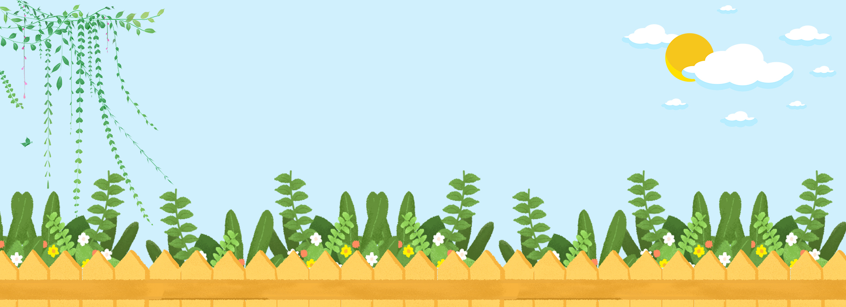
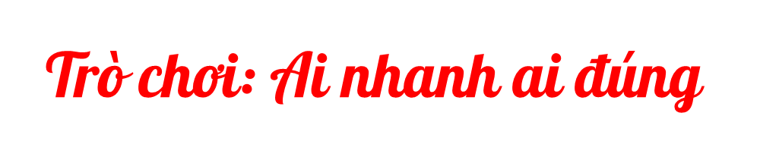
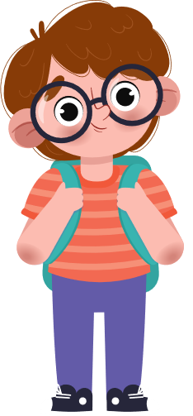
Xem tranh, đoán xem đó là gì, được làm từ thực vật hay động vật?

Slide 24

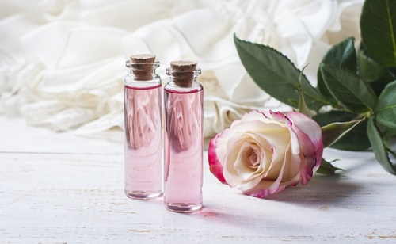
Nước hoa – làm từ thực vật

Slide 25
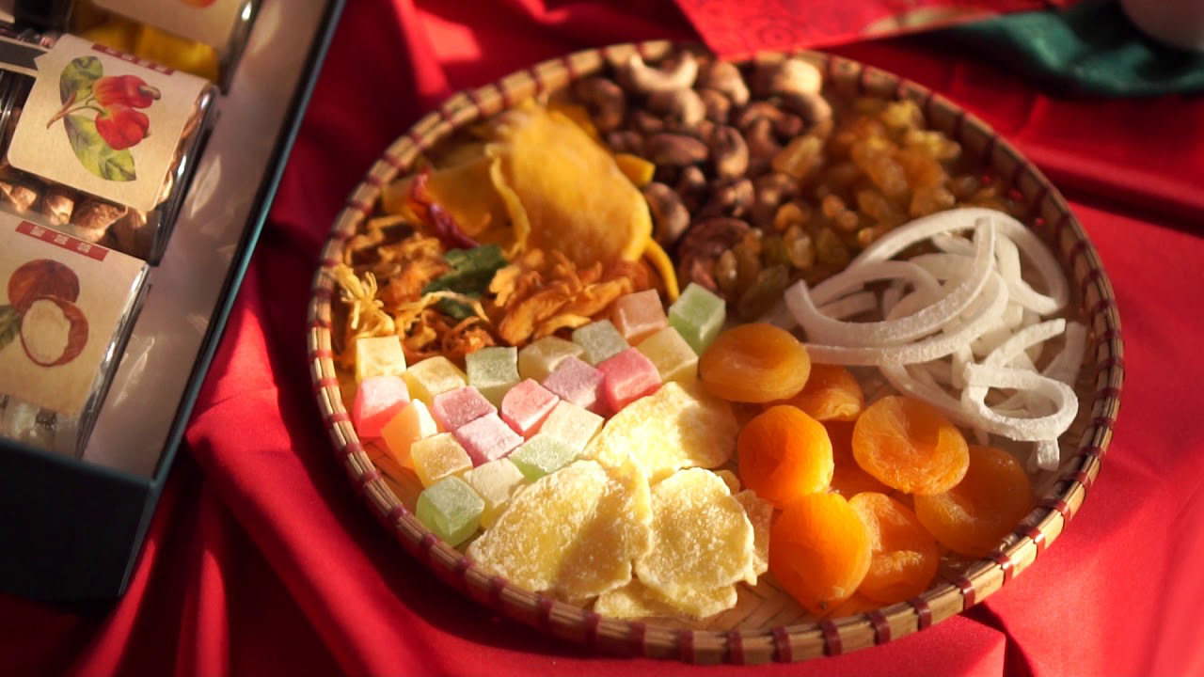
Kẹo, mứt làm từ thực vật

Slide 26
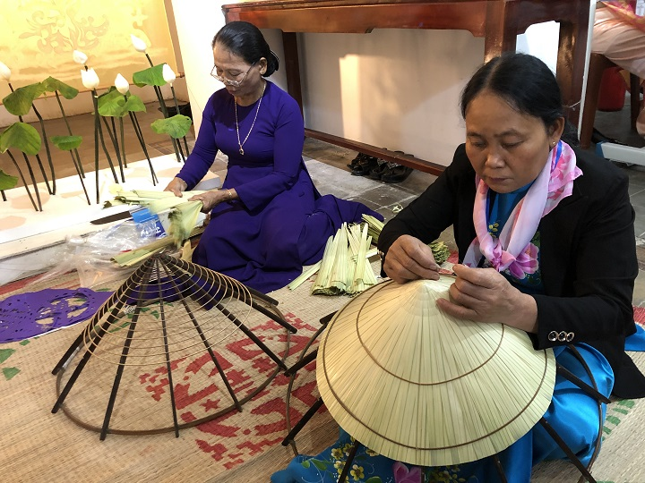
Nón làm từ thực vật

Slide 27
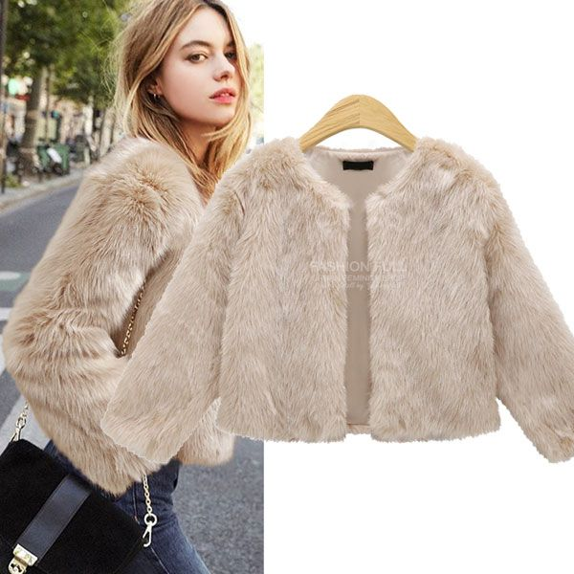
Áo lông làm từ động vật

Slide 28
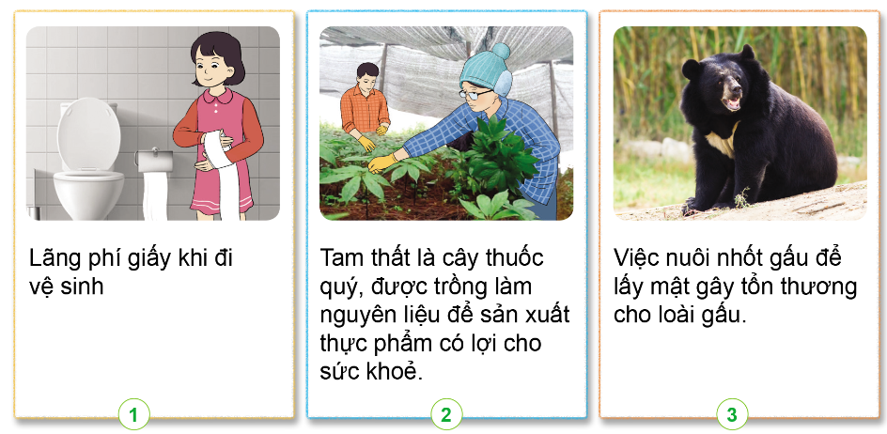
1. Nhận xét việc sử dụng thực vật và động vật của con người trong mỗi hình sau. Cách sử dụng đó đã hợp lí chưa? Vì sao?

Slide 29
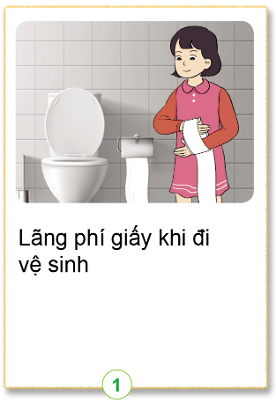
Lãng phí giấy khi đi vệ sinh
=> chưa hợp lí vì hành động đó vừa thể hiện sự lãng phí, không tiết kiệm, vừa gây ô nhiễm môi trường.

Slide 30
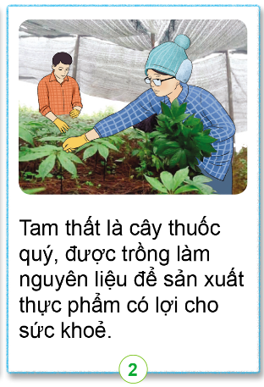
Trồng, chăm sóc cây tam thất, một dược liệu quý
=> hợp lí vì cây tam thất có lợi cho sức khỏe.

Slide 31
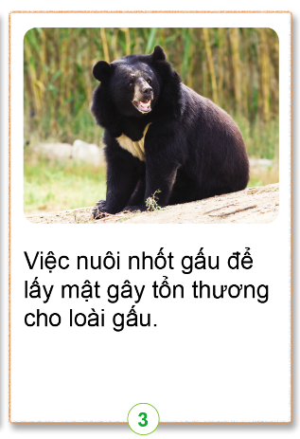
Nuôi nhốt gấu để lấy mật gây tổn thương cho loài gấu
=> Chưa hợp lí vì việc nuôi nhốt và lấy mật gấu gây tổn thương cho loài gấu, có thể dẫn đến tuyệt chủng.

Slide 32


Hãy đề xuất cách sử dụng thực vật và động vật hợp lí.

Slide 33
Cách sử dụng hợp lí thực vật và động vật:
Tiết kiệm giấy
Không khai thác triệt để, cạn kiệt, trái phép thực vật và động vật.
Không lãng phí thực vật và động vật.
Nên tiết kiệm thực vật và động vật.
Mua lượng thực phẩm vừa đủ.

Slide 34





Slide 35

Hãy nhận xét về cách sử dụng thực vật, động vật trong gia đình và ở địa phương em theo gợi ý dưới đây.

Slide 36





Nhận
xét
Trình
bày
Các bạn khác góp ý, bổ sung

Slide 37

LUYỆN TẬP

Slide 38


Hãy vẽ hoặc sưu tầm tranh, viết khẩu hiệu về sử dụng hợp lí thực vật, động vật và chia sẻ với những người xung quanh để cùng thực hiện.

Slide 39


Trưng bày tranh, khẩu hiệu trước lớp

Slide 40


Slide 41


Notes:
Hương Thảo – Zalo 0972115126

